Slide 1
Chapter 8
Image Classification
2026 Fall
조상구교수

Slide 2
Goals
  Understanding convolutional neural networks (ConvNets)
  Using data augmentation to mitigate overfitting
  Using a pretrained ConvNet for feature extraction
  Fine-tuning a pretrained ConvNet

Slide 3
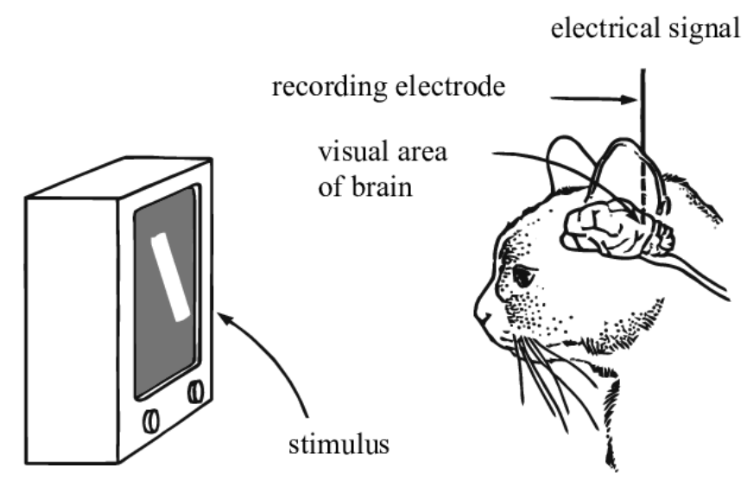
The origin of ConvNets
뇌는 단순한 '점'이 아닌 '특정 방향의 막대나 직선 형태'에 반응한다는 사실을 우연히 발견
뇌가 시각 정보를 처리할 때 선, 모서리, 기울기 같은 기본 요소로 먼저 분해한 뒤, 이를 조합해 복잡한 형상을 인식한다는 사실을 증명
이 원리는 현대 인공지능의 합성곱 신경망(CNN, Convolutional Neural Networks) 및 컴퓨터 비전 알고리즘이 이미지의 에지(Edge)를 추출해 사물을 인식하는 기본 구조의 토대
1959년, Torsten Wiesel& David Hubel의 시각 피질 실험

Slide 4
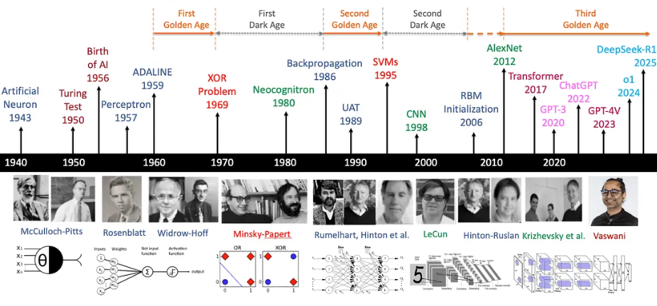
Deep Learning Timeline
A-brief-history-of-ai-with-deep-learning

Slide 5
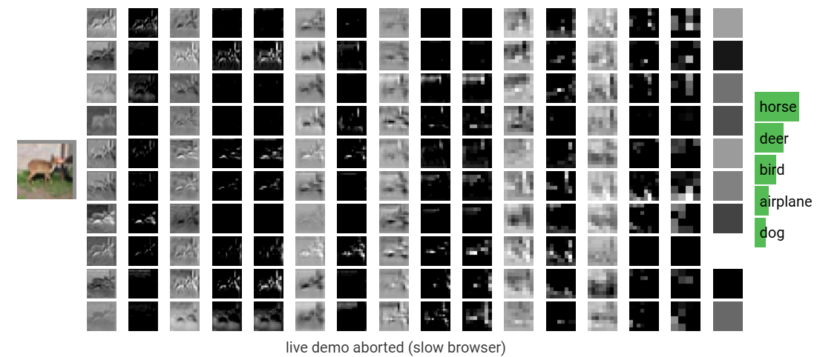
Convolutional Neural Network (ConvNets)
컴퓨터가 Image를 분류 예측 : https://cs231n.stanford.edu/

Slide 6

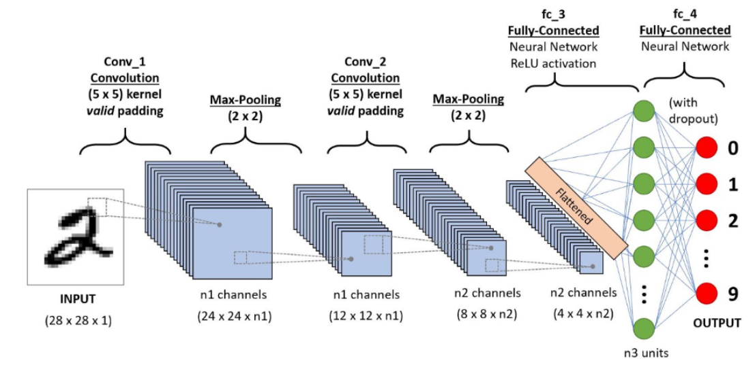
Convolutional Neural Network (ConvNets)
Convnet의 이론과 작동방식을 이해하고 전체 공간정보를 지역별 특성정보화 하여 인식하는 Convnet 구조와 용어를 배우고 Keras와 Python으로 실습하기
Kernels = Filters = Detectors
Feature maps
Stride
Padding
Pooling
Flatten

Slide 7
Introduction to ConvNets using Keras
import keras
from keras import layers
inputs = keras.Input(shape=(28, 28, 1))
x = layers.Conv2D(filters=64, kernel_size=3, activation="relu")(inputs)
x = layers.MaxPooling2D(pool_size=2)(x)
x = layers.Conv2D(filters=128, kernel_size=3, activation="relu")(x)
x = layers.MaxPooling2D(pool_size=2)(x)
x = layers.Conv2D(filters=256, kernel_size=3, activation="relu")(x)
x = layers.GlobalAveragePooling2D()(x)
outputs = layers.Dense(10, activation="softmax")(x)
model = keras.Model(inputs=inputs, outputs=outputs)

Slide 8
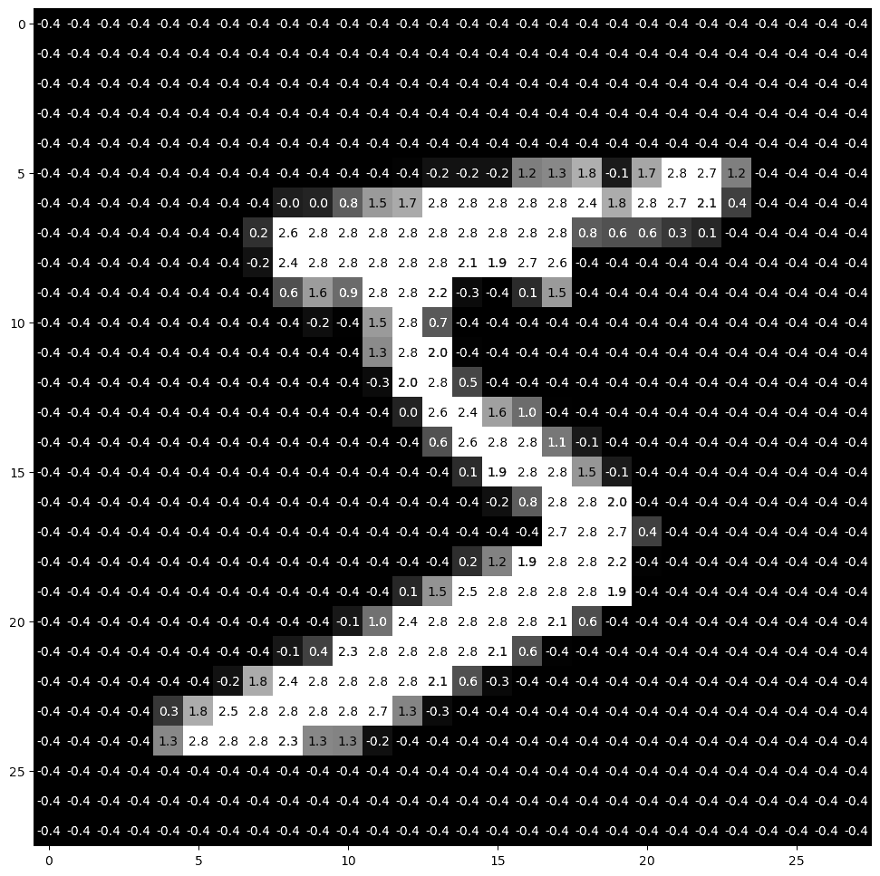
8
ConvNets vs. FCNN : Kernels
784 = 28 x 28
11 nodes
FCNN Trainable Parameters
(Kernel Parameters)
8,645 개 = 784 x 11 + 11
Kernels
600 = 5 x 5 x 24
CNN Trainable Parameters
(Kernel Parameters)
600 개 = 5 x 5 x 24
Kernels

Slide 9
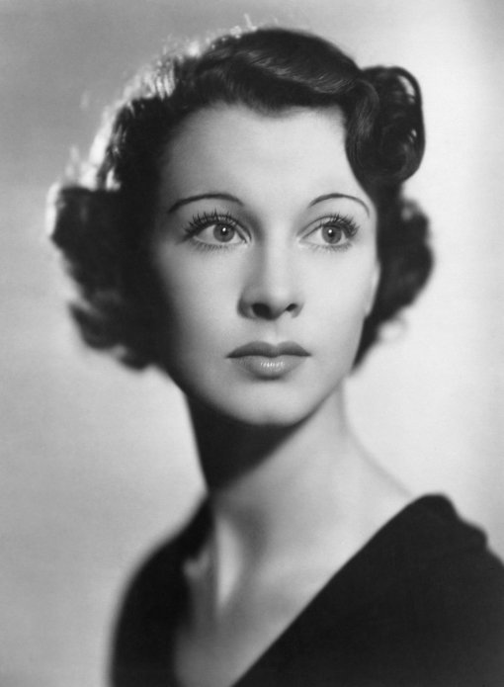
How to recognize face image ?

Slide 10
Receptive Field
시각 피질의 생물학적 뉴런이 '작고 단순한 특징'에서 시작하여 단계별로 '크고 복잡한 특징'을 조합해 대상을 인식한다는 계층적 시각 처리 원리는 딥러닝의 합성곱 신경망(CNN)을 고안하게 된 핵심 원리
수용장 (Receptive Field) 뉴런이 시야 전체를 보는 것이 아니라, 자극을 받아들이는 자신만의 작은 시야 구역
  1단계: 초기 반응 (하위 뇌 영역) 시각 피질로 들어온 신호 초기에는 뉴런들이 수용장 내의 아주 작은 영역에서 점, 선, 경계선, 기울기 같은 단순한 패턴에만 반응
  2단계: 후기 연산 (상위 뇌 영역) 시각 신호가 다음 단계의 뇌 모듈로 계속 이동하면서 여러 작은 정보가 통합된 결과, 상위 뉴런은 더 넓은 영역(넓은 수용장)을 보며 모서리, 형태, 얼굴, 사물 전체 같은 복잡한 패턴을 인식

Slide 11
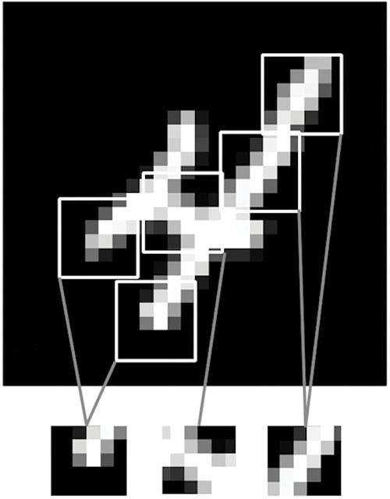
The convolution operation
완전 연결 레이어(Dense layer, FCNN)는 입력 특성 공간에서 전역적 패턴(global patterns, 예: MNIST 숫자에서 모든 입력 픽셀(특성)을 하나의 거대한 벡터로 펼친 후 가중치를 곱함)을 학습하기 때문에 픽셀 간의 위치 정보(위, 아래, 옆)가 파괴되는 치명적 약점이 있는 반면
합성곱 레이어(Convolution layer)는 국소적 패턴(local patterns)을 학습하여 오른쪽 이미지의 경우 입력의 작은 2D 윈도우(3 × 3 영역, 3 by 3 Filter)에서 발견되는 패턴을 학습
Images can be broken into local patterns such as edges, textures, and so on.

Slide 12
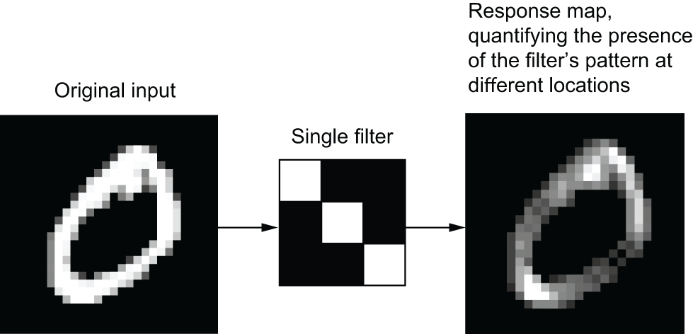
The convolution operation
Convolutions are defined by two key parameters:
  Size of the patches extracted from the inputs — These are typically 3 × 3 or 5 × 5.
  Depth of the output feature map — The number of filters computed by the convolution.
In Keras Conv2D layers, these parameters are the first arguments passed to the layer:
Conv2D(output_depth, (window_height, window_width)).
The concept of a response map: a 2D map of the presence of a pattern at different locations in an input

Slide 13
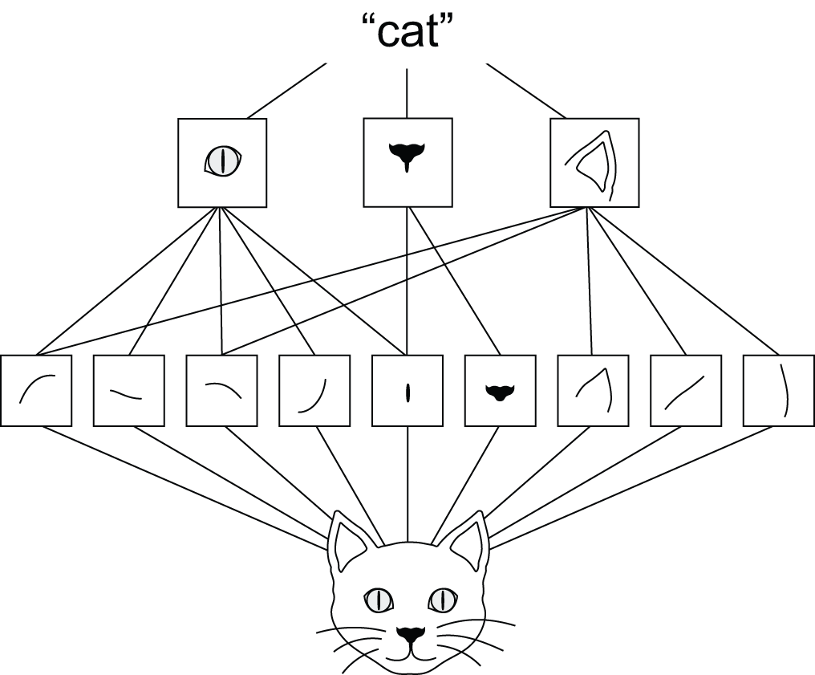
The convolution operation
평행이동 불변성(translation invariance)
  이미지의 오른쪽 아래 구석에서 특정 패턴을 학습한 ConvNet은 왼쪽 위 구석 등 다른 어느 위치에서나 해당 패턴을 인식
  이미지는 본질적으로 평행이동 불변성 특성
패턴의 공간적 계층 구조(spatial hierarchies of patterns)
  첫 번째 합성곱 레이어는 에지(edge, 가장자리)와 같은 작은 국소적 패턴을 학습하고,
  두 번째 합성곱 레이어는 첫 번째 레이어의 특성들을 조합한 더 큰 패턴을 학습하는 식
  이미지는 본질적으로 공간적 계층 구조를 이루고 있기 때문에, 이 구조 덕분에 ConvNet은 점차 더 복잡하고 추상적인 시각적 개념을 효율적으로 학습
The visual world forms a spatial hierarchy of visual modules: elementary lines or textures combine into simple objects such as eyes or ears, which combine into high-level concepts such as “cat.”

Slide 14
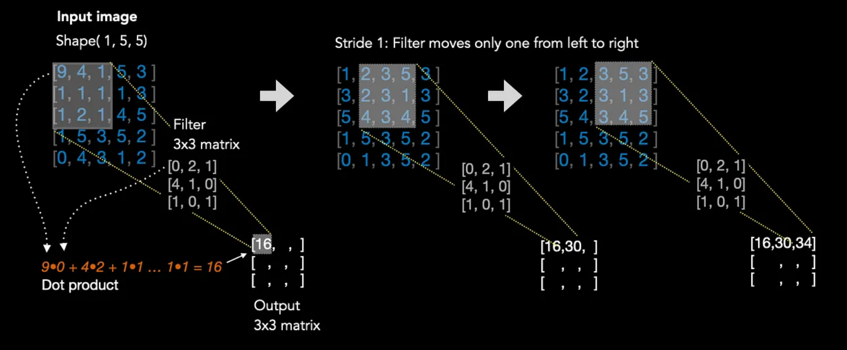
14
Convolution Layer(Convolution, Inner product)
+ Bias

Slide 15
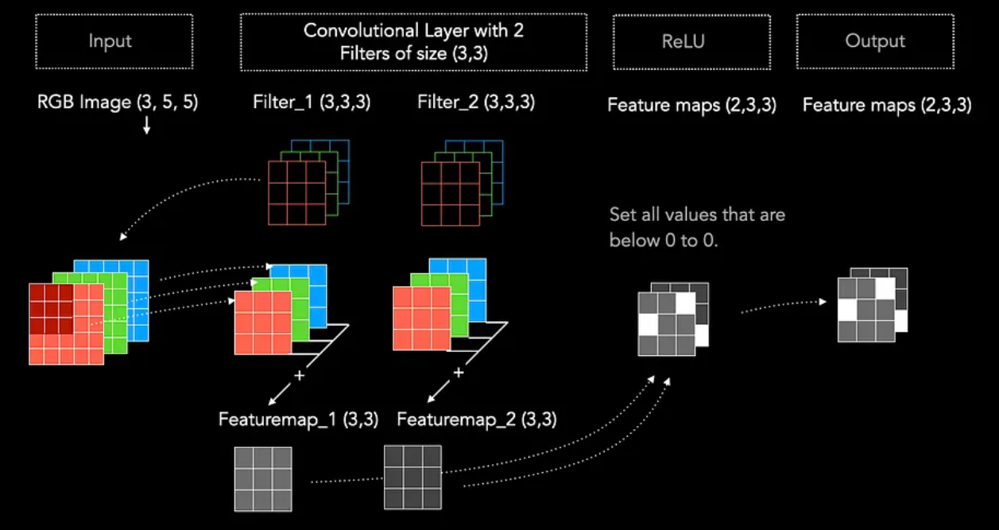
15
Convolution Layer(Convolution, Inner product, Relu)
nn.Conv2d(input_channels=3, output_channels=2, kernel_size=3, stride=1, padding=0)
+ Bias
+ Bias

Slide 16
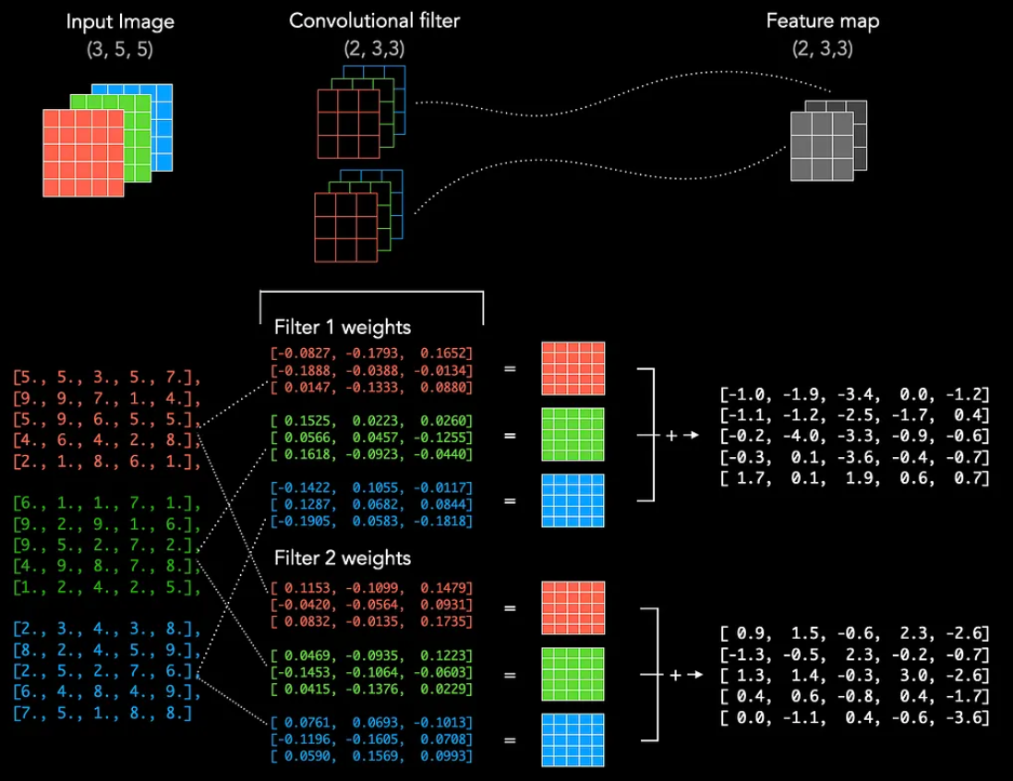
16
Convolution Layer(Convolution, Inner product, Relu)

Slide 17
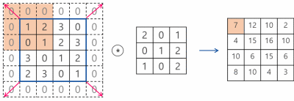
17
Convolution Layer(Convolution, Inner product)
합성곱(convolution), 내적(inner product)
Stride =1
Zero Padding
Original Image
(6, 6)
Filter(Kernel)
(3, 3)
Feature Map
Activation Map
(4, 4)

Slide 18
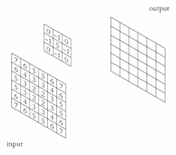
Convolutional Function
입력 Feature에 복사 패딩(Replication Padding 또는 Border Padding)을 적용하여 Kernel Matrix를 합성곱하면 출력 Feature의 크기가 (6, 6)으로 입력 Feature와 동일해지고 외곽의 정보를 보존
wiki/Convolution

Slide 19
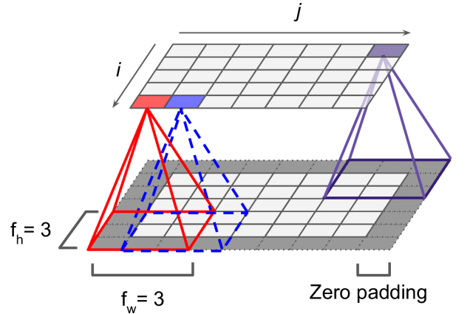
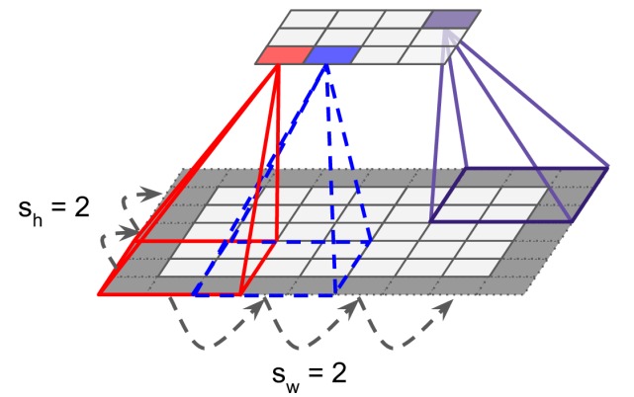
19
padding
Connections between layers and zero padding
Reducing dimensionality using a stride of 2

Slide 20
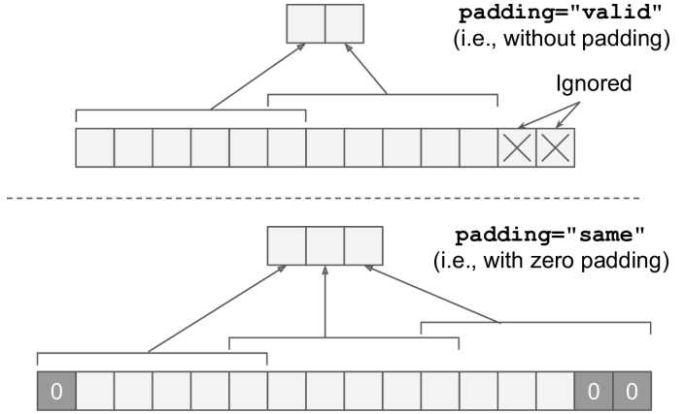
20
padding
Padding="SAME” or “VALID” (with input width 13, filter width 6, stride 5)

Slide 21
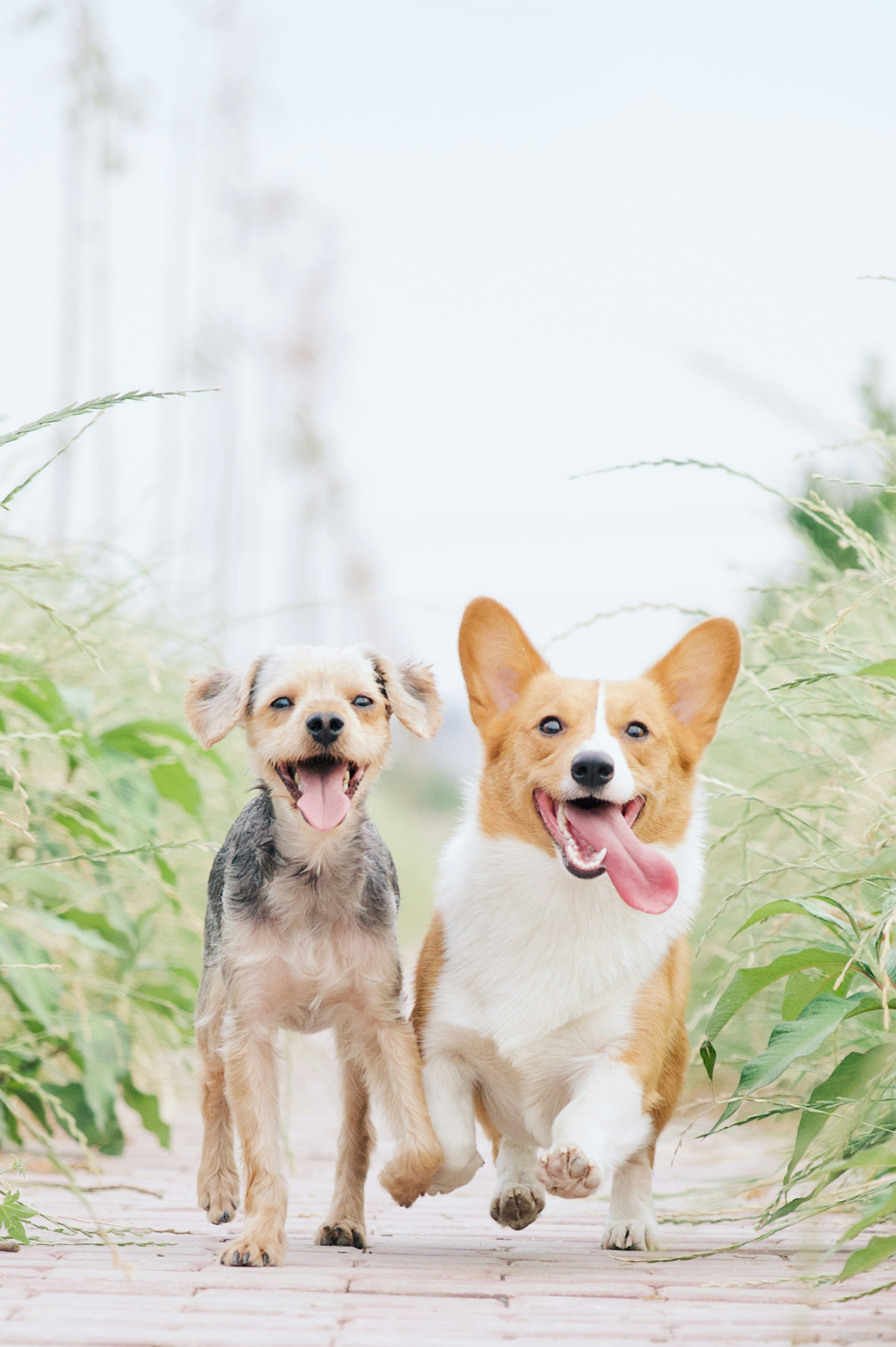
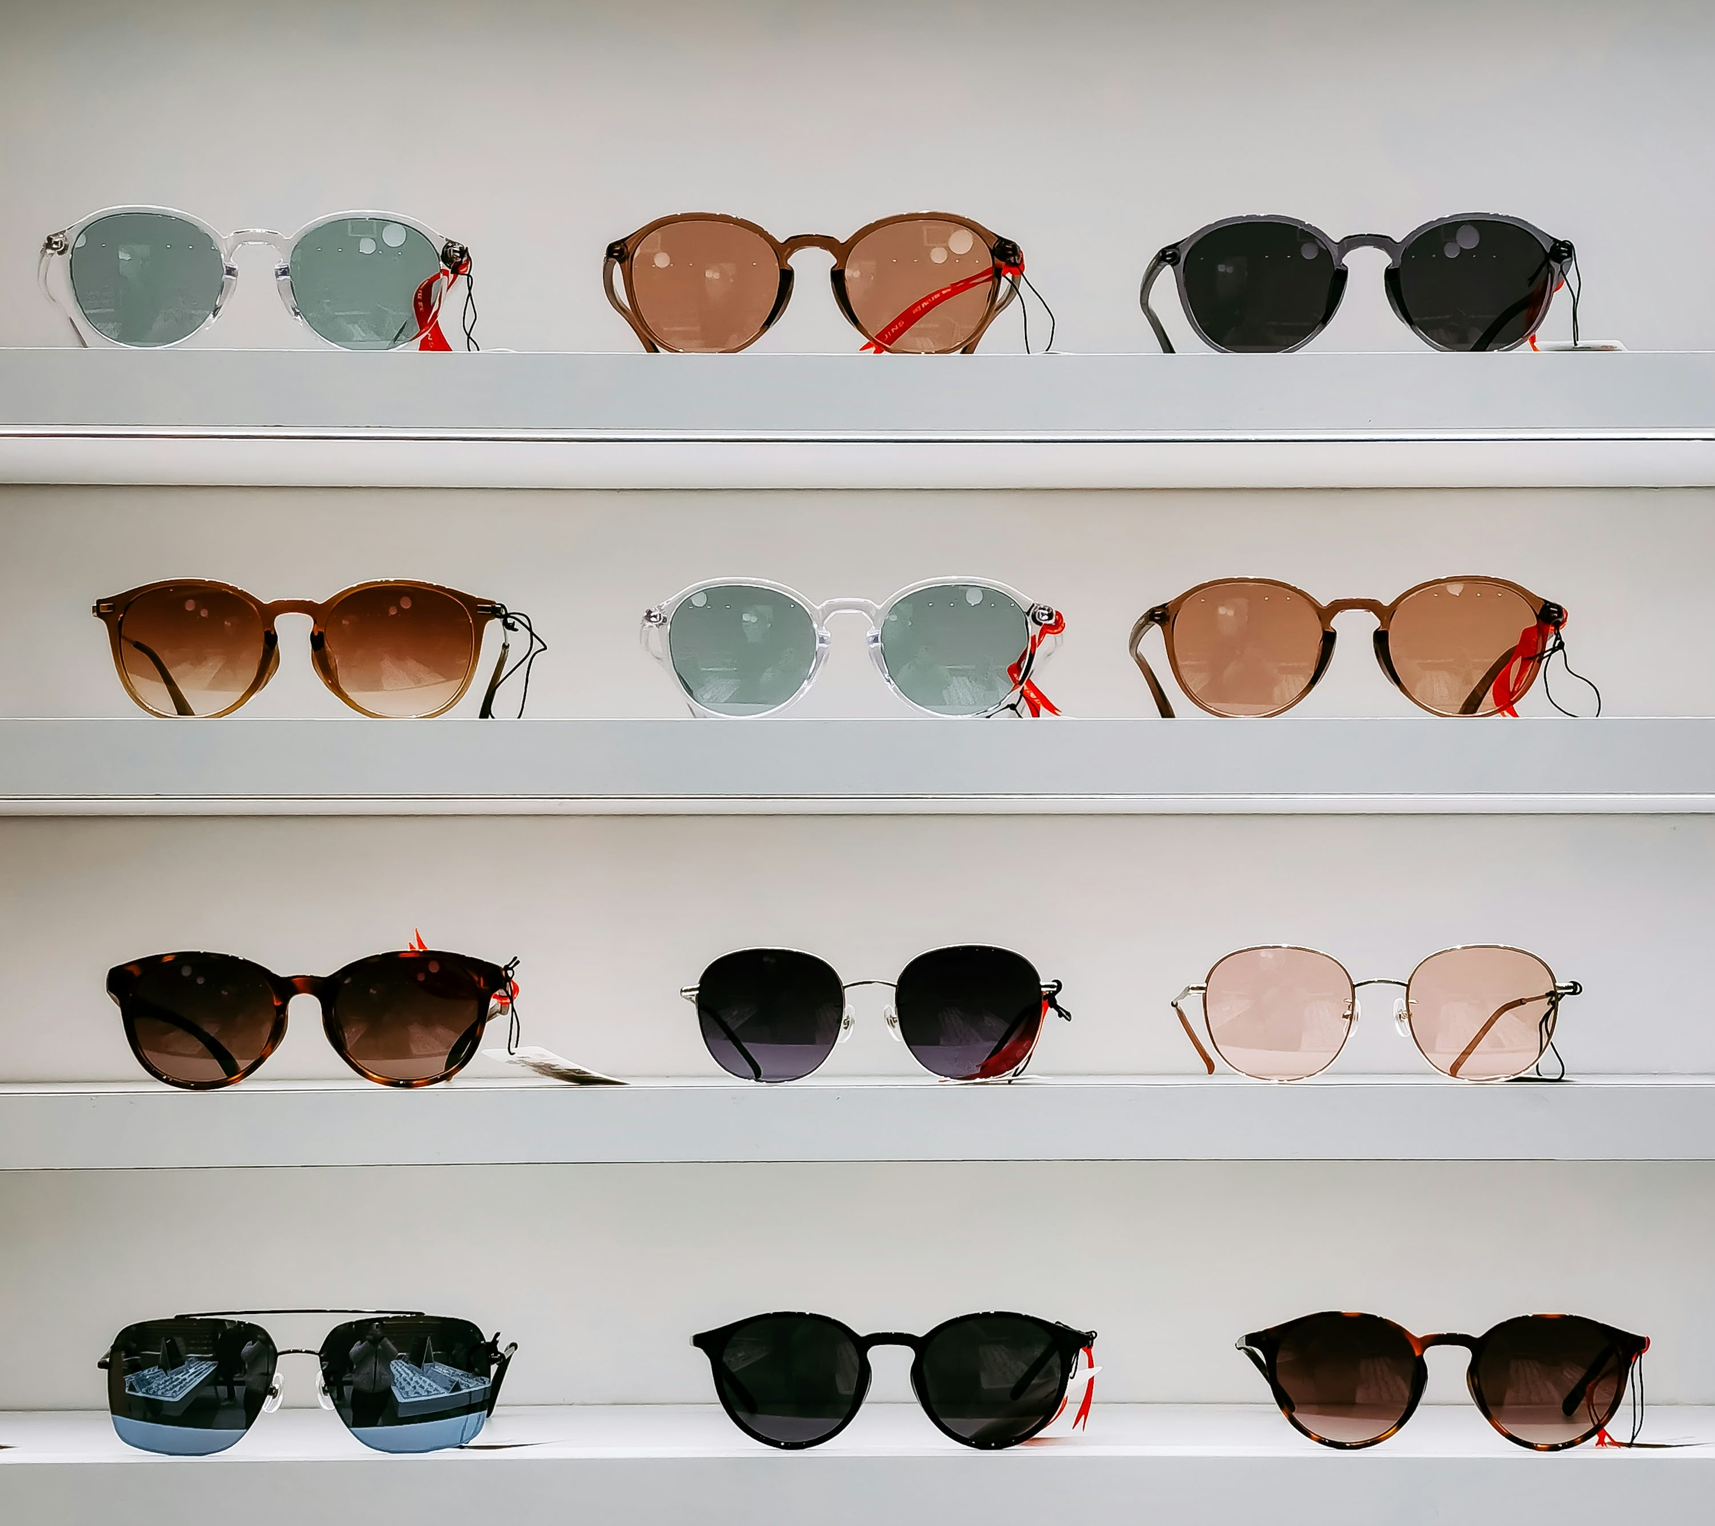
Convolutional Neural Network (ConvNets)
우리 눈이 세상을 바라볼 때 사물이 어디에 있든 똑같이 알아보고(이동 불변성), 이미지의 조각(픽셀) 들을 모아 모아 형태를 인지하듯(공간적 계층 구조), “필터”를 원본 이미지에 굴려 가중치를 공유하는 방식'과 '레이어를 깊게 쌓아 시야를 넓히는 방식'을 통해 인간의 시각 방식을 가장 효율적으로 컴퓨터에 구현해 낸 구조
filters → feature maps

Slide 22
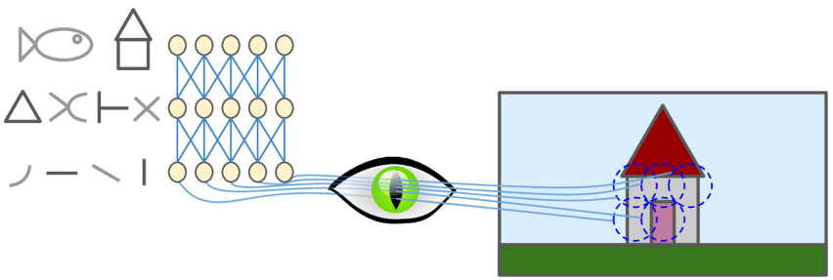
Convolutional Neural Network (ConvNets)
Biological neurons in the visual cortex respond to specific patterns in small regions of the visual field called receptive fields.
Biological neurons in the visual cortex respond to specific patterns in small regions of the visual field called receptive fields; as the visual signal makes its way through consecutive brain modules, neurons respond to more complex patterns in larger receptive fields.

Slide 23
Convolutional Neural Network (ConvNets)
As the visual signal makes its way through consecutive brain modules, neurons respond to more complex patterns in larger receptive fields.
Receptive Field(수용장)
  초기 layer는 수평선, 수직선, 모서리(edge) 등 같은 단순한 특징(3 by 3)을 감지
  여러 층을 지난 심층layer(larger receptive fields)는 눈, 코, 입 등 복잡한 특징(100 by 100)
  더 깊은 층을 지나면 얼굴, 자동차 등 object의 전체 (1000 by 1000)을 시각적으로 감지
  생물학적 시각 피질과 CNN이 공유하는 핵심 아이디어

Slide 24
Kernel, Filter

Slide 25

Kernel, Filter
CNN 학습사이트 https://github.com/ancestor9/Image Classification 에서 교과수업 진행
single channel

Slide 26
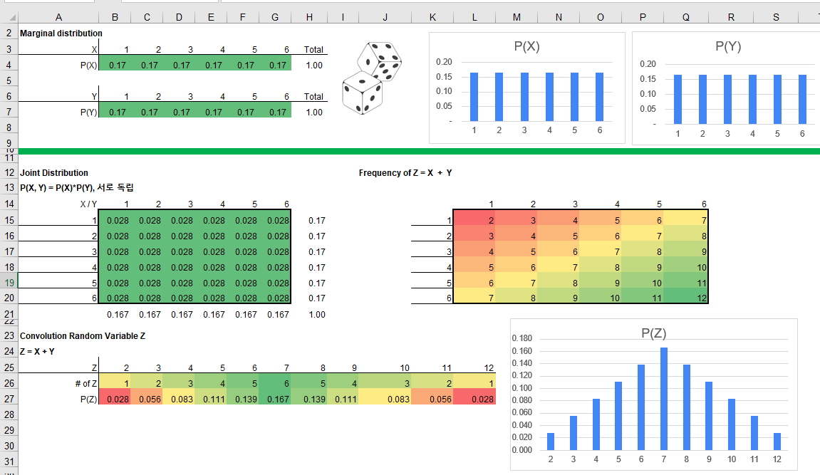
Convolution Random Variable

Slide 27

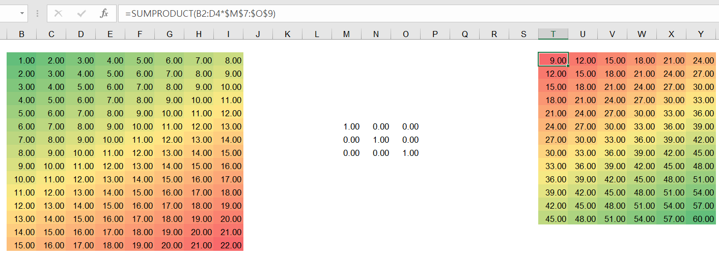
Convolutional Linear Transformation
입력 Feature Matrix는 Kernel Matrix(3,3)와 합성곱으로 출력 Feature Matrix로 Representation 됨
CNN.xlsx
(15, 8) = 120 (15행 8열)
(13, 6) = 78 (13행 6열)

Slide 28
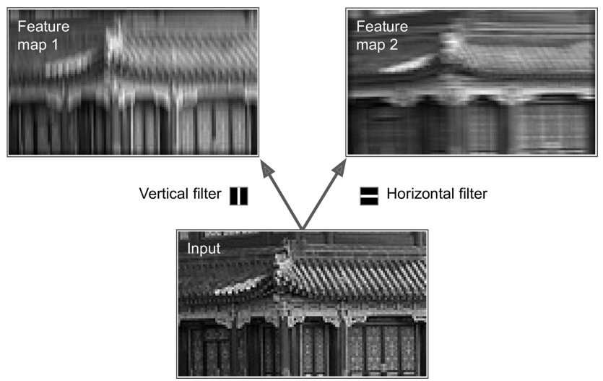
Convolutional Linear Transformation
Applying two different filters to get two feature map

Slide 29


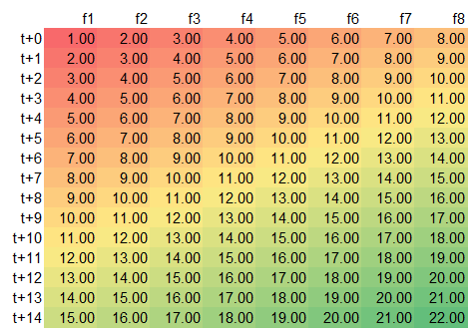



1D Convolutional Linear Transformation
아래 컨볼루션 연산이 1D Conv(1차원 합성곱)로 다뤄지는 이유는 커널이 슬라이딩(이동)하는 방향이 시간 축(행 방향, 1개 차원)뿐이기 때문 : CNN.xlsx
(15,) Feature map
(1, 8) Kernel
Original image
Mutivariates Timeseries data
(14,)
(2, 8)
(13,)
(3, 8)
(15, 8) = 120 (15행 8열)

Slide 30
30
Convolutional Neural Network (ConvNets)
원본 이미지(Input Feature)의 receptive fields(3,3)는 filter 1과의 내적을 sliding하면서 3개 convolution layer를 지나가게 되면 마지막 값은 원본 데이터를 모두 한꺼번에 보는 것과 마찬가지 효과
Input Feature (7,7)
Convolutional Feature 1
(5,5)
Convolutional Feature 2
(3,3)
Convolutional Feature 3
(1,1)
3.141595678435…
filter 1 (3,3)
filter 2 (3,3)
filter 3 (3,3)

Slide 31

31
Convolutional Neural Network (ConvNets)
원본 이미지(Input Feature)는 컨볼루션 층을 거치면서 이미지의 크기, shape은 점점 작아지고(7-5-3-1) features(1-4-5-10) 점점 많아지게 됨
입력 Feature가 14 by 14인 경우는 ? 또한 마지막 layer에 (1,1) 1개 filter를 적용하면 ?
(7,7)
(4,5,5)
(5,3,3)
(10,1,1)
(4,3,3)
(filter # =4, filter size =(3,3))
(5,3,3)
(10,3,3)
(1,1,1)

Slide 32
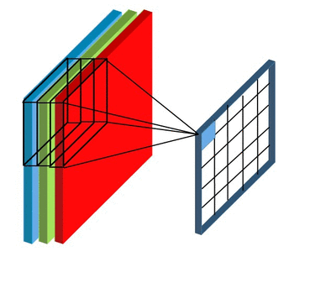
32
feature map & bias
일반적인 CNN(합성곱 신경망)에서는 입력 채널별로 서로 다른 가중치(Weight)를 가진 필터를 사용하여 각각 연산한 뒤, 그 결과들을 모두 더해서(합산) 하나의 특성 맵(Feature Map)
kernel_size=3 필터가 가로 3, 세로 3인 평면 격자가 아니라 하지만 실제는 입력 데이터의 채널 수와 똑같은 두께(Depth)를 가진 “입체 블록” 필터(tensor (3,3,3))
최종 Feature Map은 입체블록 필터당 1장이 나오고 여기에 bias 1개가 생성
multiple channel
채널별로 Kernel 합성 곱(내적)의 결과(3개 채널별)를 다시 합산하여 Feature map 1개를 생성하는 과정

Slide 33
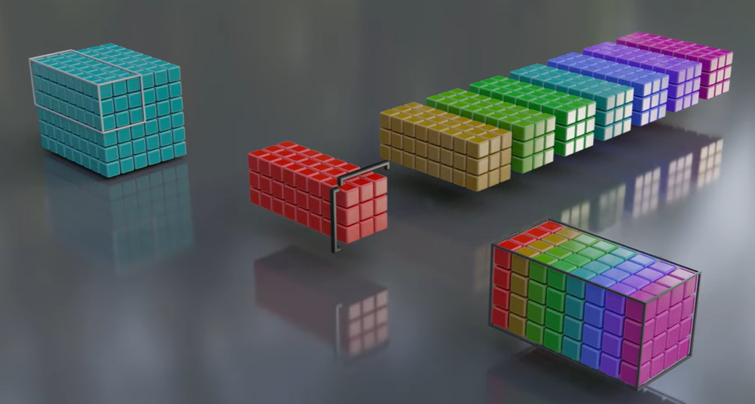
33
CNN Visualization
유튜브 동영상 Kernel Size and Why Everyone Loves 3x3 - Neural Network Convolution
입력데이터(8,6,6)의 8개 각 채널에 Kernel(3,3)을 동일하게 적용하여 합산 값을 출력하는 것을 8번(8개 kernel) 반복하면 출력 tensor(8,4,4)을 생성하는 과정을 이해하자
Input tensor: (8,6,6) 8개 channel
Kernel tensor: (8,3,3), 8개 kernel(색상)
Output tensor: (8,4,4)
만약 20개 Kernel을 적용하면,
고차원의 특징을 추출
Input tensor: (8,6,6) 8개 channel
Kernel tensor: 20개 Kernel size
Output tensor: (20,4,4)

Slide 34
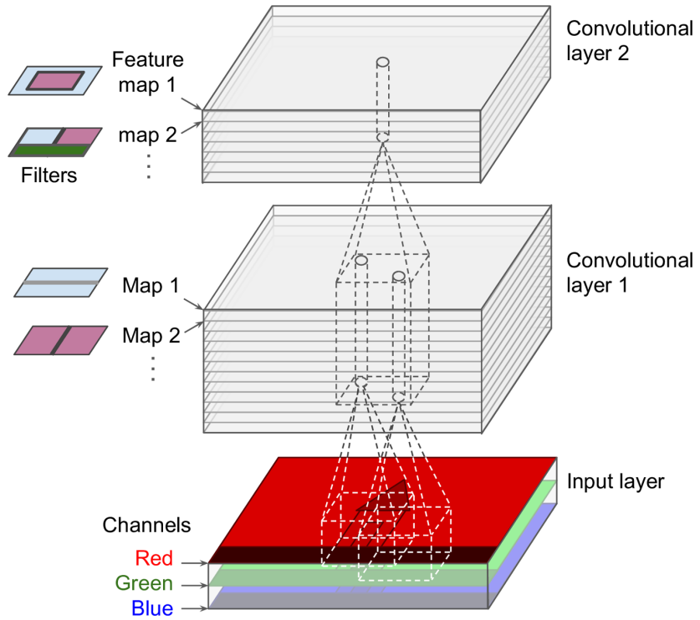
34
Multiple feature maps
depth 12 Filter 7개(convnet layer 2 map #)
depth 3 Filter 12개(convnet layer 1 Map #)
Convolutional layers with multiple feature maps, and images with three color channels

Slide 35
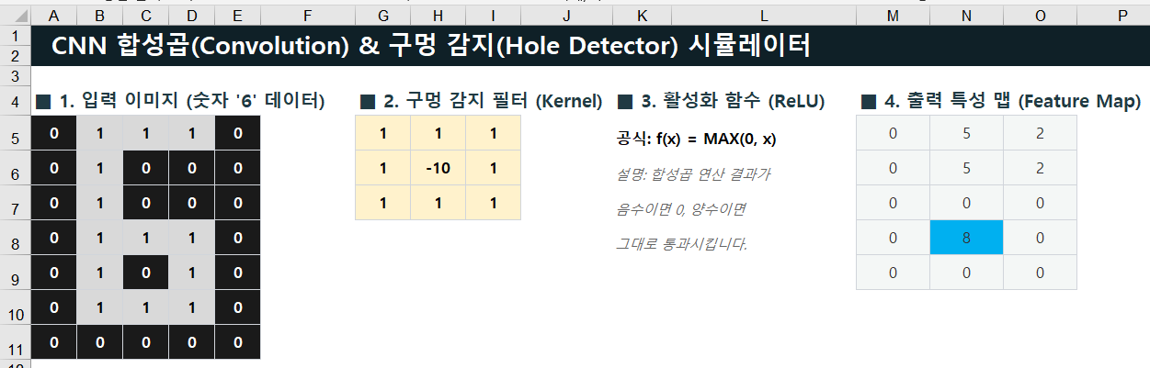
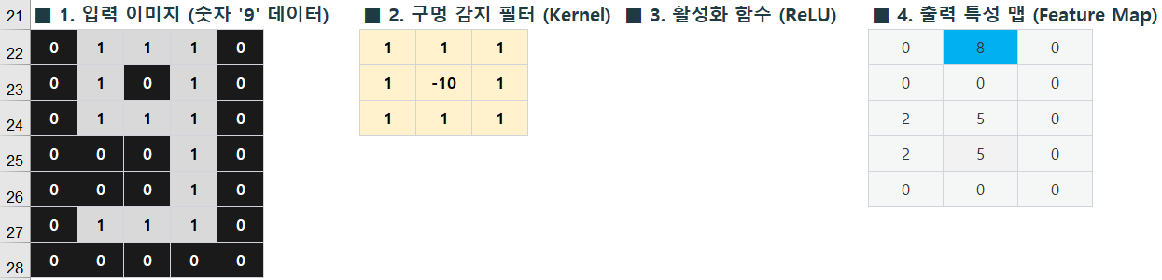
Convolution Function → Activation Function

Slide 36
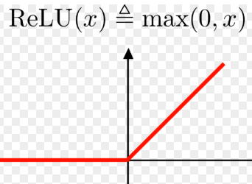
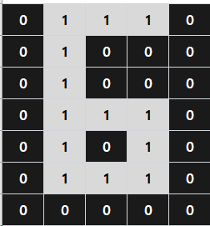
Convolution Function → Activation Function
Horizontal/Diagonal
1 | 1 | 1
1 | -5 | -5
-5 | -5 | -5
각각의 Kernel (Filter)의 Relu 결과를 구한 후 모두 더하면
Vertical
1 | -5 | -5
1 | -5 | -5
1 | -5 | -5
Loop
1 | 1 | 1
1 | -5 | -5
-5 | -5 | -5

Slide 37
Poolings

Slide 38



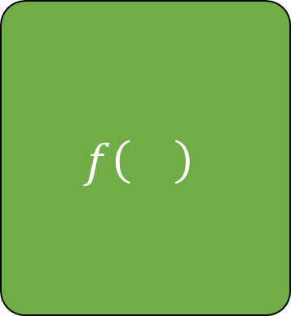
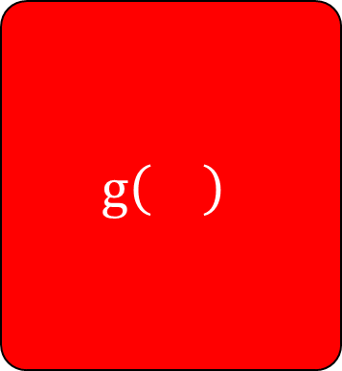


38
Pooling Function – Non Trainable Parameters
풀링(Pooling) 레이어는 학습을 통해 업데이트되는 학습 파라미터(Trainable Parameters, 가중치 및 편향)가 전혀 없는 레이어로 Kernel layer(convolution + activation)이후에 차원 축소 및 연산량 감소 등을 위해 적용
Kernel layer
Pooling layer
$$f\left(\right)$$
$$g\left(\right)$$
$$x$$
$$y$$
$$z$$
$$y=f\left(x\right)$$
$$z=g\left(y\right)$$
Convolution/Activation Function

Slide 39
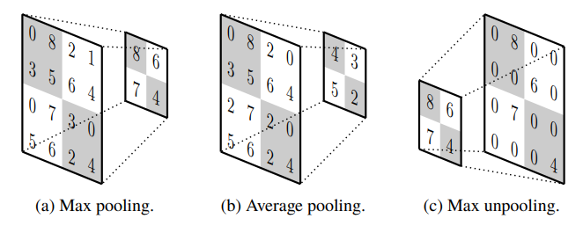
39
Pooling Layer
연산량 감소 및 과적합 방지
  Pooling을 적용하면 데이터의 공간적 크기가 1/4로 대폭 줄어들어 연산속도가 높아지고 모델이 픽셀 하나하나에 과도하게 맞추어 학습하는 과적합(Overfitting)을 방지
수용장(Receptive Field) 확대
  줌 아웃(Zoom-out) 효과 : 풀링으로 특성 맵을 반으로 축소한 뒤 다시 필터를 적용하면, 같은 크기의 필터라도 원본 이미지 기준으로는 2배 이상 넓은 영역을 한눈에 보게 됨
Feature map pooling with a 2 × 2 filter and stride 2

Slide 40
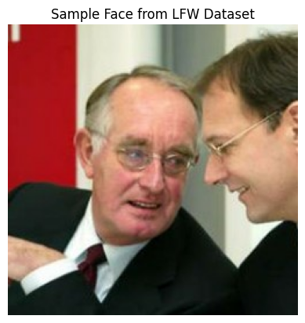
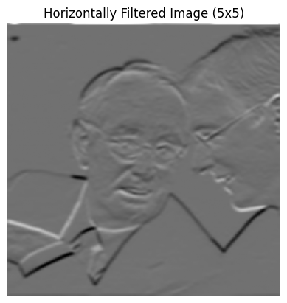
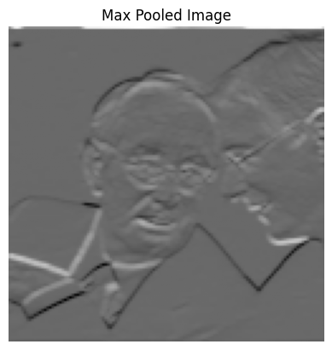
40
Pooling Layer

Slide 41
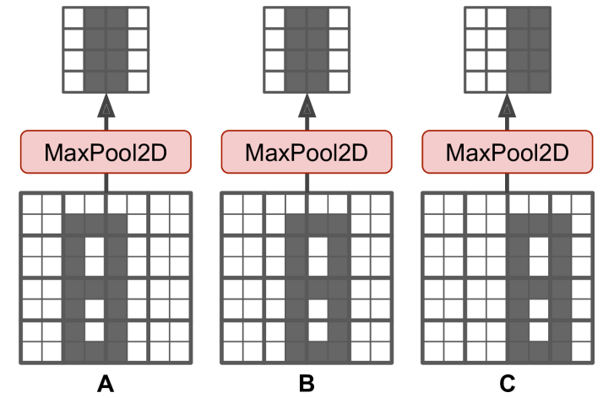
41
Pooling Layer
미세한 위치 불변성 보완 : 입력 이미지 속 피사체가 1~2픽셀 정도 살짝 이동하거나 비틀려도, 해당 구역 내의 최댓값은 거의 변하지 않으므로 “해당 특징이 정확히 몇 번째 픽셀에 있는가"보다 "그 구역 부근에 원하는 특징(예: 고양이 귀)이 존재하는가? 를 감지
Invariance to small translations

Slide 42
42
MaxPooling Layer & Receptive Field
Convnet model
inputs = keras.Input(shape=(28, 28, 1))
x = layers.Conv2D(filters=64, kernel_size=3, activation="relu")(inputs)
x = layers.MaxPooling2D(pool_size=2)(x)
x = layers.Conv2D(filters=128, kernel_size=3, activation="relu")(x)
x = layers.MaxPooling2D(pool_size=2)(x)
x = layers.Conv2D(filters=256, kernel_size=3, activation="relu")(x)
x = layers.GlobalAveragePooling2D()(x)
outputs = layers.Dense(10, activation="softmax")(x)
model = keras.Model(inputs=inputs, outputs=outputs)
구분 | Convnet model (맥스 풀링 있음) | Convnet no pooling model (맥스 풀링 없음)
특성 맵 크기 변화 | (28,28)→(26,26)→ (13,13)→(11,11)→ (5,5)→(3,3) | (28,28)→(26,26)→ (24,24)→(22,22)
파라미터 수(Params) | 동일함 (372,234개) | 동일함 (372,234개)
연산량 및 메모리 | 효율적임 (빠른 속도 메모리 절약) | 매우 높음 (느린 속도 메모리 소모 큼)
수용장 (Receptive Field) | 넓음 (원본 전체 영역 바라봄) | 좁음 (원본 7×7 영역 바라봄)
공간 불변성 | 높음 (사물이 약간 이동해도 안정적으로 인식) | 낮음
model_no_max_pool
inputs = keras.Input(shape=(28, 28, 1))
x = layers.Conv2D(filters=64, kernel_size=3, activation="relu")(inputs)
x = layers.Conv2D(filters=128, kernel_size=3, activation="relu")(x)
x = layers.Conv2D(filters=256, kernel_size=3, activation="relu")(x)
x = layers.GlobalAveragePooling2D()(x)
outputs = layers.Dense(10, activation="softmax")(x)
model_no_max_pool = keras.Model(inputs=inputs, outputs=outputs)

Slide 43
43
MaxPooling Layer
풀링(다운 샘플링)이 없을 때 발생하는 2가지 문제
  좁은 시야 (수용장 한계): 3 x 3 합성곱만 3번 쌓으면, 3번째 레이어는 원본 이미지에서 7 x 7 픽셀 영역만 보고 판단하기 때문에 28 x 28 크기 숫자 이미지 전체 형태(숫자 0, 8 등의 전체 구도)를 알아채지 못함
  정보 손실 (과도한 맵 크기): 최종 22 x 22의 큰 특성 맵을 유지한 채 최종 분류기로 넘기기 위해 평균(Global Average Pooling)을 내면, 수많은 공간 정보가 한 번에 뭉개 지면서 심각한 정보 파괴가 발생
다운 샘플링의 본질적 역할
  위치 정보 → 의미 정보 변환: 공간 크기(가로x세로)를 줄이는 대신 채널 수를 늘려, "어느 위치에 있는가"에서 "어떤 형상/의미가 존재하는가"로 정보를 집중
  시야 확장: 지도 해상도를 줄여 한눈에 전체를 내려다보듯, 후반부 레이어가 이미지 전체 구도를 파악
맥스 풀링(Max Pooling)이 가장 뛰어난 이유
  평균 풀링(Average)과의 비교: 시각 특징은 특정 패턴이 "거기에 강력하게 존재하는가(최댓값)?"가 중요하며 평균을 내버리면 모서리나 눈, 코 같은 특징 신호가 어두운 배경(0에 가까운 값)과 섞여 희석
  스트라이드 합성곱(Strided Conv)과의 비교: 처음부터 성큼성큼 건너뛰며 이미지 특징을 뽑으면 중요한 미세 특징을 빼먹을 수 있으며 스트라이드 없는 1 x 1 이동으로 빽빽하게 특징을 찾은 뒤, 맥스 풀링으로 정수만 뽑아내는 것이 효과적

Slide 44
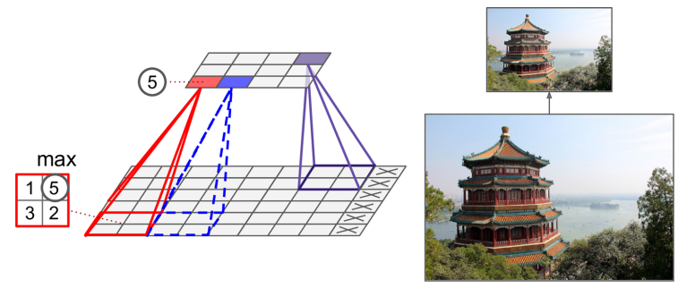
CNN(Convolutional Neural Network)
Filter를 통해 생성한 Feature Map 입력 이미지를 서브샘플링(subsample, 즉 크기를 축소)하는 것으로 연산 부하(computational load), 메모리 사용량(memory usage), 그리고 파라미터 개수(number of parameters)를 줄이는 것으로 그 결과 모델의 과적합(overfitting) 위험을 방지
Max pooling Map
Activation
Feature Map

Slide 45

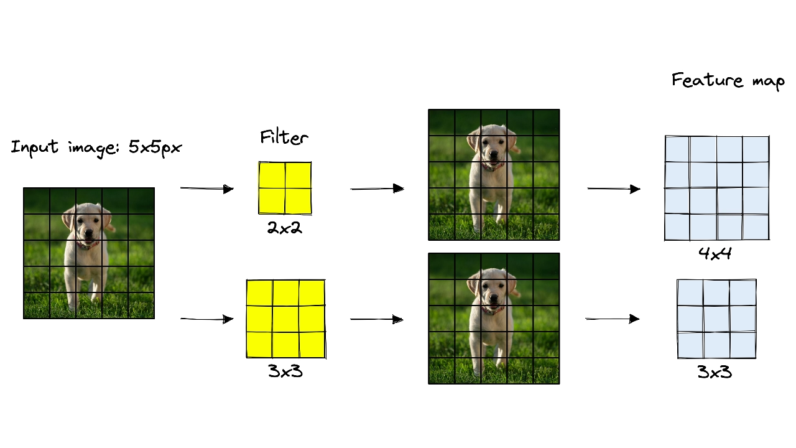
45
Kernel(Filter) → Pooling
채널이 있는 컬러이미지에 대한 CNN(image-search/cnn/)이해하기

Slide 46
Convolution operation

Slide 47
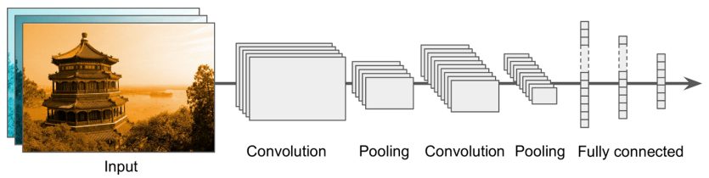
CNN(Convolutional Neural Network)
전형적인 CNN 아키텍처는 몇 개의 합성곱 레이어(각 레이어 뒤에는 보통 ReLU 레이어가 따름)를 쌓은 뒤 풀링 레이어를 놓고, 다시 몇 개의 합성곱 레이어(+ReLU)와 풀링 레이어를 쌓는 과정을 반복
네트워크를 거쳐 진행됨에 따라 이미지는 점점 작아지지만, 합성곱 레이어 덕분에 보통 점점 더 깊어지고(즉, 특성 맵의 수가 많아짐)
네트워크의 가장 상단에는 몇 개의 완전 연결 레이어(+ReLU)로 구성된 일반적인 순전파 신경망이 추가되며, 최종 레이어에서 예측 결과(예: 추정된 클래스 확률을 출력하는 소프트맥스 레이어)를 출력

Slide 48
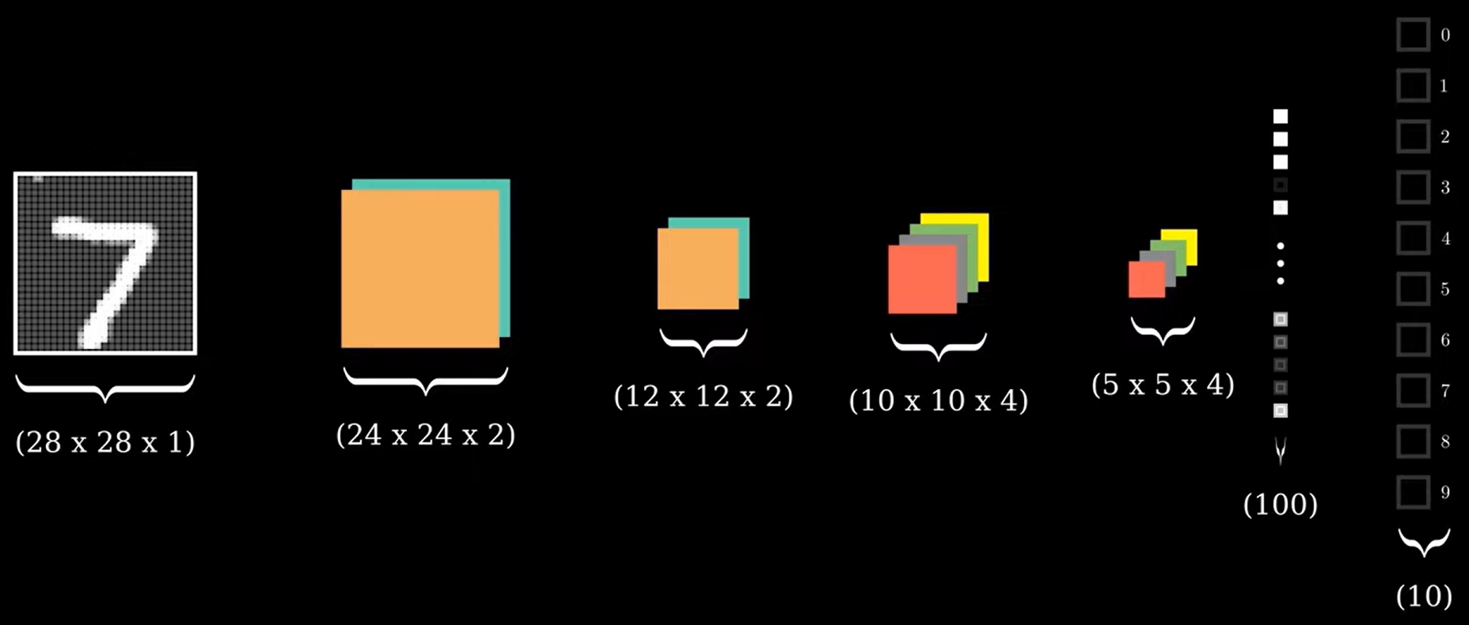
CNN(Convolutional Neural Network)
28 by 28 이미지 데이터를 Kernel을 통해 최종적으로는 4개의 5 by 5 이미지로 특성을 표현한 후 Fully Connected Network 형태로 다시 표현(Data Representation) What is CNN?

Slide 49
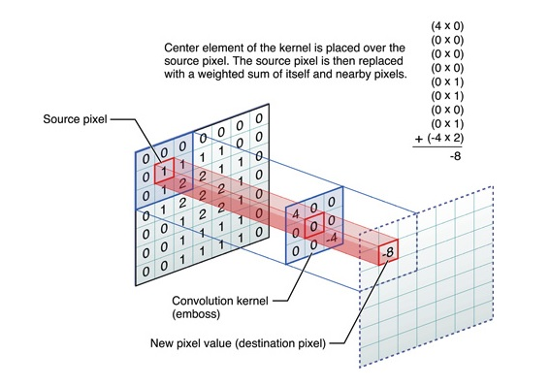
49
1. Convolution layer
We have some image and feature detector(3*3)
Feature detector does not need to be 3 by 3 matrix. It can be 5 by 5 or 7 by 7.
Feature detector = kernel = filter
Feauture detector detects features like edges or convex shapes. Example, if out input is dog, feature detector can detect features like ear or tail of the dog.
feature map = conv(input image, feature detector). Element wise multiplication of matrices.
feature map = convolved feature
Stride = navigating in input image.
We reduce the size of image. This is important bc code runs faster. However, we lost information.
We create multiple feature maps because we use multiple feature detectors(filters).
Lets look at gimp. Edge detect: [0,10,0],[10,-4,10],[0,10,0]

Slide 50
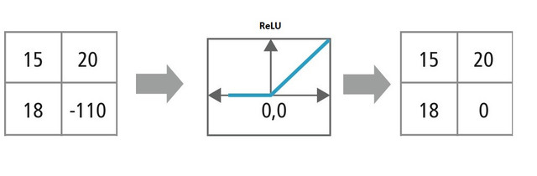
50
2. Activation
After having convolution layer, we use ReLU to break up linearity.
Increase nonlinearity. Because images are non linear.

Slide 51
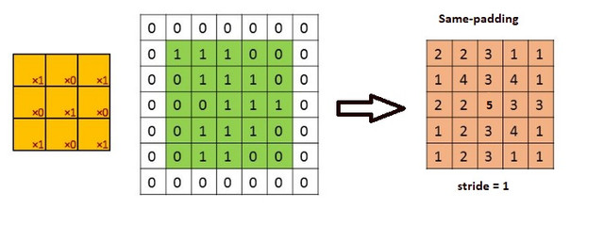
51
3. Same Padding
As we keep applying conv layers, the size of the volume will decrease faster than we would like.
In the early layers of our network, we want to preserve as much information about the original input volume so that we can extract those low level features.
Input size and output size are same.
신경망의 초기 레이어에서는 저수준 특징(low-level features)을 추출할 수 있도록 원본 입력의 정보를 가능한 한 많이 보존하고자 same padding 사용
선, 경계선(Edge), 질감 같은 기본 특징을 초반에 잘 학습하려면 가장자리 정보가 손실되거나 이미지 크기가 조기에 줄어드는 것을 방지

Slide 52
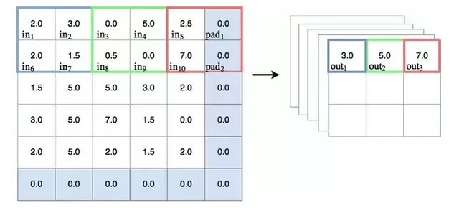
52
4. Max Pooling
It makes down-sampling or sub-sampling (Reduces the number of parameters)
It makes the detection of features invariant to scale or orientation changes.
It reduce the amounts of parameters and computation in the network, and hence to also control overfitting.

Slide 53
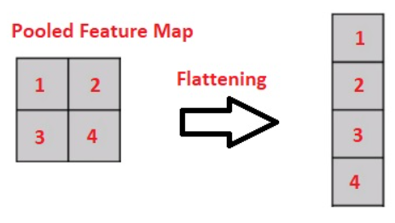
53
4. Flattening

Slide 54
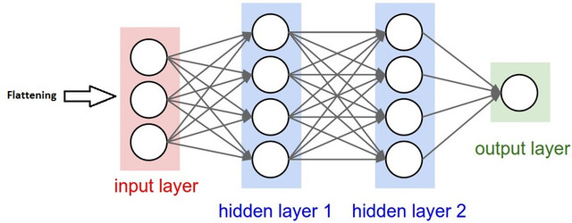
54
5. Full Connection
Neurons in a fully connected layer have connections to all activations in the previous layer
Artificial Neural Network.

Slide 55
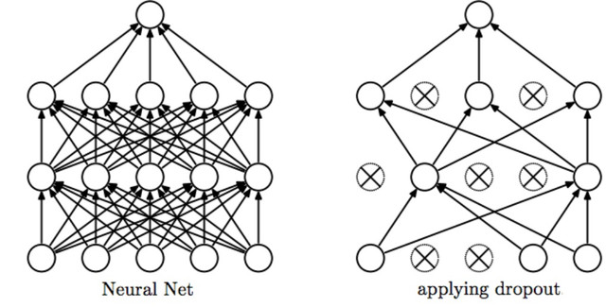
55
6. Applying dropout
conv => max pool => dropout => conv => max pool => dropout => fully connected (2 layer)
Dropout: Dropout is a technique where randomly selected neurons are ignored during training

Slide 56
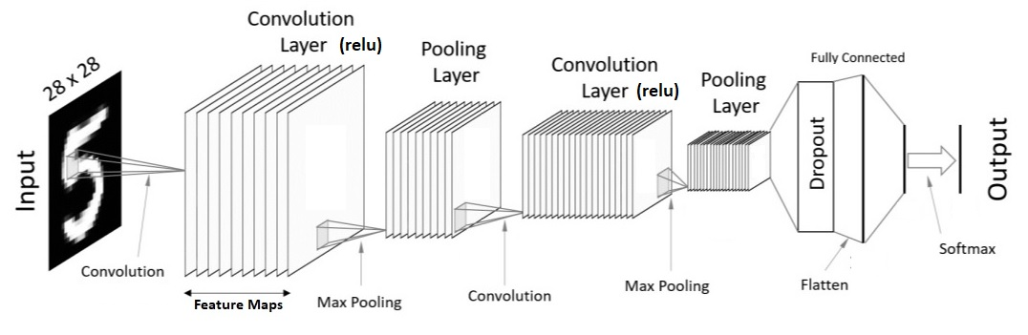
56
7. Convnet Architecture

Slide 57
Practice for Image Classification

Slide 58

58
Kernel, Filter
이미지 데이터, 모델구조와 합성곱 작동방식을 이해하고 tensorflow 코드(Click)로 실습하기

Slide 59

59
Kernel, Filter

Slide 60

CNN Visualization
개념적이고 직관적으로 CNN을 https://poloclub.github.io/cnn-explainer/ 에서 이해

Slide 61

Image Classification
모델구조와 합성곱 작동방식을 이해하고 tensorflow 코드(Click)로 실습하기

Slide 62
CNN(Convolutional Neural Network)
subsample (shrink)
subsample (shrink)

Slide 63
63
Image Classification
레이어 | 레이어 이름 (함수) | 입력 형태 (Input Shape) | 출력 형태 (Output Shape) | 가중치 초기화 (Variance Scaling) | 주요 역할 및 특징
0 | Input (입력층) | - | (28, 28, 1) | X | 세로 28, 가로 28, 1채널(흑백) 이미지 입력
1 | Conv2D (첫 번째) | (28, 28, 1) | (24, 24, 8) | O | (5,5) 필터 8개로 이미지의 기본 특징(선, 면) 추출 및 ReLU 적용
2 | MaxPooling2D (첫 번째) | (24, 24, 8) | (12, 12, 8) | X | (2,2) 영역에서 가장 큰 값만 추출하여 이미지 크기를 절반으로 축소
3 | Conv2D (두 번째) | (12, 12, 8) | (8, 8, 16) | O | (5,5)필터 16개로 더 복잡하고 고차원적인 특징 추출 및 ReLU 적용
4 | MaxPooling2D (두 번째) | (8, 8, 16) | (4, 4, 16) | X | 이미지 크기를 다시 한번 절반으로 축소하여 핵심 특징만 압축
5 | Flatten (평탄화) | (4, 4, 16) | (256) | X | 3차원 특징 맵(4,4,16) = 4*4*16 = 256)을 1차원의 긴 벡터(줄)로 펼침
6 | Dense (출력층) | (256) | (2) | O | 256개의 특징을 받아 최종 2개 클래스에 대한 확률(Softmax)을 계산

Slide 64

64
Schematic diagram of a basic Convnet architecture

Slide 65
LeNet

Slide 66


66
CNN Visualization
시각화 CNN 사이트 https://tensorspace.org/html/playground/lenet.html
LeNet

Slide 67


67
LeNet-5(1998년 얀 르쿤 교수) : Neural_Networks_tutorial
input
output
conv1 = nn.Conv2d(1, 6, 5) # 6 kernels (5,5) size
fc1 = nn.Linear(16 * 5 * 5, 120)
c1 = relu(conv1(input))
s2 = max_pool2d(c1, (2, 2)) # default stride 2
f5 = relu(fc1(s4))
fc2 = nn.Linear(120, 84)
f6 = relu(fc2(f5))
conv2 = nn.Conv2d(6, 16, 5)
c3 = relu(conv2(s2))
s4 = max_pool2d(c3, 2)
fc3 = nn.Linear(84, 10)
output = fc3(f6)

Slide 68
68
LeNet-5(1998년 얀 르쿤 교수) : Neural_Networks_tutorial
import tensorflow as tf
from tensorflow.keras import layers, Model
def create_lenet5_functional():
inputs = layers.Input(shape=(32, 32, 1), name='INPUT')
c1 = layers.Conv2D(filters=6, kernel_size=(5, 5), padding='valid', activation='relu', name='C1')(inputs)
s2 = layers.MaxPooling2D(pool_size=(2, 2), strides=(2, 2), name='S2')(c1)
c3 = layers.Conv2D(filters=16, kernel_size=(5, 5), padding='valid', activation='relu', name='C3')(s2)
s4 = layers.MaxPooling2D(pool_size=(2, 2), strides=(2, 2), name='S4')(c3)
flatten = layers.Flatten(name='Flatten')(s4)
f5 = layers.Dense(units=120, activation='relu', name='F5')(flatten)
f6 = layers.Dense(units=84, activation='relu', name='F6')(f5)
outputs = layers.Dense(units=10, activation='softmax', name='OUTPUT')(f6)
model = Model(inputs=inputs, outputs=outputs, name='LeNet-5_Functional')
return model
model = create_lenet5_functional()
model.summary()

Slide 69
69
LeNet-5(1998년 얀 르쿤 교수) : Neural_Networks_tutorial
Layer | 종류 (Type) | 출력 차원 (Output Shape) | 계산식 | 파라미터 수 (Param #)
INPUT | InputLayer | (32, 32, 1) | 입력 레이어 | 0
C1 | Conv2D | (28, 28, 6) | (5×5×1+1) × 6 | 156
S2 | MaxPooling2D | (14, 14, 6) | 풀링 연산 | 0
C3 | Conv2D | (10, 10, 16) | (5×5×6+1) × 16 | 2,416
S4 | MaxPooling2D | (5, 5, 16) | 풀링 연산 | 0
Flatten | Flatten | (400,) | 차원 변환 (5×5×16=400) | 0
F5 | Dense | (120,) | (400+1) × 120 | 48,120
F6 | Dense | (84,) | (120+1) × 84 | 10,164
OUTPUT | Dense | (10,) | (84+1) × 10 | 850
총계 (Total) |  |  |  | 61,706

Slide 70

70
PyTorch CNN
CNN 학습 사이트 https://stanford.edu/~shervine/teaching/cs-230/

Slide 71
Goals
  Understanding convolutional neural networks (ConvNets)
  Using data augmentation to mitigate overfitting
  Using a pretrained ConvNet for feature extraction
  Fine-tuning a pretrained ConvNet

Slide 72

72
Data Augmentation
샘플이 너무 적을 때 과적합(Overfitting)이 발생하는 근본적인 이유는, 모델이 데이터의 진짜 원리(핵심 특징)를 이해하는 대신 '특정 샘플의 우연과 노이즈'를 그대로 암기해버리기 때문
기존의 훈련 데이터에 무작위 변형을 가해 데이터의 양과 다양성을 인위적으로 늘리는 기법(원본 데이터의 정답 라벨을 바꾸지 않으면서 형태나 색상 등에 다양한 변화를 주어, 모델이 마치 "새로운 데이터를 본 것처럼" 착각하게 만드는 일종의 학습용 눈속임 기술)으로 과적합 방지, 일반화 모델 향상 및 비용 절감 등의 효과

Slide 73
73
Training a ConvNet from scratch on a small dataset
원본 캐글(Kaggle) 데이터셋에서 추출한 개와 고양이 사진 5,000장(고양이 2,500장, 개 2,500장) 데이터셋에서 2,000장은 훈련용, 1,000장은 검증용, 2,000장은 테스트용으로 분할하여 사용
5 models (test accuracy %):
  Training a small model from scratch (78.6%)
  Using data augmentation (85.7%)
  Feature extraction using a pretrained model (98.2%)
  Feature extraction together with data augmentation (98.4%)
  Fine-tuning a pretrained model (test accuracy of 98.7%)
사전 학습된(pretrained) 다양한 분류 모델을 다운로드하여 활용하면 매우 적은 데이터만으로도 강력한 비전 모델을 구축할 수 있도록 특성을 재사용(feature reuse)하면 단 몇 백 ~ 몇 천 장의 적은 데이터만으로도 고성능 모델 생성

Slide 74
74
Building your model
180×180 크기의 고해상도 RGB 이미지가 최종 단계에 이르러서는 공간 정보는 7×7로 작아지고, 채널 수는 512 개로 늘어난 고밀도 특징 요약본으로 변환하는 Convnet 모델
inputs = keras.Input(shape=(180, 180, 3)) # RGB images of size (180, 180, 3)
# Rescales inputs to the [0, 1] range by dividing them by 255
x = layers.Rescaling(1.0 / 255)(inputs)
# Conv → MaxPooling
x = layers.Conv2D(filters=32, kernel_size=3, activation="relu")(x) # (178, 178, 32) — (180 - 3 + 1)
x = layers.MaxPooling2D(pool_size=2)(x) # (89, 89, 32) — (178 / 2)
x = layers.Conv2D(filters=64, kernel_size=3, activation="relu")(x) # (87, 87, 64) — (89 - 3 + 1)
x = layers.MaxPooling2D(pool_size=2)(x) # (43, 43, 64) — (87 / 2 내림)
x = layers.Conv2D(filters=128, kernel_size=3, activation="relu")(x) # (41, 41, 128) — (43 - 3 + 1)
x = layers.MaxPooling2D(pool_size=2)(x) # (20, 20, 128) — (41 / 2 내림)
x = layers.Conv2D(filters=256, kernel_size=3, activation="relu")(x) # (18, 18, 256) — (20 - 3 + 1)
x = layers.MaxPooling2D(pool_size=2)(x) # (9, 9, 256) — (18 / 2)
x = layers.Conv2D(filters=512, kernel_size=3, activation="relu")(x) # (7, 7, 512) — (9 - 3 + 1)
# Flattens the 3D activations with shape(7,7,512) into 1D activations with shape(512,) by averaging them over spatial dimensions
x = layers.GlobalAveragePooling2D()(x) # (512,) if no average 25,088(=7x7x512)
outputs = layers.Dense(1, activation="sigmoid")(x) # binary classification problem
model = keras.Model(inputs=inputs, outputs=outputs)

Slide 75
75
Data preprocessing
RGB images of size (180, 180, 3)크기의 고해상도 데이터를 모델에 주입하려면 사전에 전 처리된 부동소수점 텐서(Floating-point tensor)형태로 포맷팅
디스크에 JPEG 파일로 저장되어 있으므로, 이를 모델로 전달하기 위한 과정
  JPEG 읽기
  JPEG 내용을 RGB 픽셀 그리드로 디코딩
  이를 부동소수점 텐서로 변환
  모든 이미지를 동일한 크기(여기서는 180×180)로 Resizing
  이미지들을 배치(Batch) 단위로 묶기 (여기서는 32장씩 배치 구성)
→ Keras의 image_dataset_from_directory 함수를 활용하여 데이터 전처리 파이프라인 구성

Slide 76
76
Data preprocessing
Keras의 image_dataset_from_directory는 디스크에 저장된 이미지 파일들을 딥러닝 모델 학습용 tf.data.Dataset 객체로 일괄 변환해 주는 전처리 유틸리티
  폴더 구조 기반 자동 라벨링
    별도의 라벨 파일 없이 하위 폴더 이름을 클래스(Class)명으로 자동 인식하고 숫자 인덱스를 부여
  디코딩 및 리사이징 자동화
    다양한 크기의 이미지 파일(JPEG, PNG 등)을 읽어 RGB 텐서로 변환한 뒤, 지정한 규격(image_size)으로 일정하게 축소/확대
  배치(Batch) 묶기 및 셔플(Shuffle)
    지정한 크기(batch_size)대로 데이터를 묶어주며, 학습 시 데이터 편향을 막기 위해 무작위로 섞어주는 옵션을 제공
  메모리(RAM) 효율성 극대화
    모든 이미지를 한 번에 메모리에 올리지 않고, 모델 학습 시점에 디스크에서 배치 단위로 불러오는 파이프라인(tf.data.Dataset)을 생성해 메모리 부족(OOM) 오류를 방지

Slide 77
Goals
  Understanding convolutional neural networks (ConvNets)
  Using data augmentation to mitigate overfitting
  Using a pretrained ConvNet for feature extraction
  Fine-tuning a pretrained ConvNet

Slide 78
78
Convnet 공간정보와 레이어별 역할
구분 | 공간 정보 (위치 정확도) | 주요 역할 및 특징
초반 Conv 레이어 | 매우 높음 (정밀함) | 픽셀 단위의 점, 선, 모서리 등 미세한 패턴 추출
후반 Conv 레이어 | 낮음 (대략적) | 눈, 코, 귀 등 사물의 구성 요소(추상적 특징) 추출
Dense 레이어 | 없음 (완전히 파괴됨) | 추출된 특징들을 종합하여 "고양이일 확률"을 최종 판단

Slide 79

79
Feature extraction with a pretrained model
이미 검증된 Pretrained model의 훌륭한 ‘시각 특징 추출 카메라(Conv base)’는 그대로 얼려두고(frozen), 맨 위에 내 목적에 맞는 ‘최종 판단 버튼(New classifier, Dense Layer)’만 새로 달아서 훈련시키는 과정

Slide 80
Goals
  Understanding convolutional neural networks (ConvNets)
  Using data augmentation to mitigate overfitting
  Using a pretrained ConvNet for feature extraction
  Fine-tuning a pretrained ConvNet

Slide 81


81
Fine-tuning a pretrained ConvNet
 | Feature Extraction → 기반 네트워크(Base Network) | Classification → 사용자분류기(Custom Network/Classifier)
개념 | Pre Trained convolutional base, 대용량 데이터(ImageNet)로 학습한 합성곱 레이어들의 집합 | New classifier(randomly initialized), 목적에 맞춰 새로 설계하여 붙인 완전 연결 레이어(Dense Layer)
역할 | 이미지에서 점, 선, 면, 눈, 코, 입과 같은 시각적 특징을 추출하는 뼈대(Backbone) 역할 | 기반 네트워크가 뽑아준 시각적 특징들을 넘겨받아 "최종적으로 개인가? 고양이인가?"를 판정하는 역할
특징 | 특징 추출 능력이 완성되어 있으므로, 새로운 문제를 풀 때 가중치가 흔들리지 않도록 동결(Frozen, 동결 상태)시켜 두고 특성 추출기로 재사용 | 특징: 처음 붙였을 때는 가중치가 무작위(Random)로 초기화되어 있으므로, 내 데이터셋을 이용해 이 부분만 새로 훈련(Train)

Slide 82
82
Fine-tuning a pretrained ConvNet
미세 조정(Fine-tuning)은 특성 추출에 사용되었던 동결된 모델 기반(model base)의 동결을 해제하고, 새로 추가된 부분(이 경우 완전 연결 분류기)과 기반 모델을 함께 훈련하는 방식으로 재사용하려는 모델의 추상적인 표현을 현재 풀고자 하는 문제에 더 잘 맞도록 미세하게 조정하기 때문에 '미세 조정’이라고 하며 작업 순서는
이미 훈련된 기반 네트워크 위에 사용자 정의 네트워크(분류기)를 추가
기반 네트워크를 동결(freeze)
새로 추가한 분류기 부분을 훈련
기반 네트워크의 동결을 해제(unfreeze)
동결을 해제한 기반 레이어들과 새로 추가한 분류기를 함께 훈련

Slide 83

83
CNN fine tuning Task
포켓몬 과제 따라하기 : https://ryuzyproject.tistory.com/98
Fine Tuning CNN : https://github.com/jihongleejihong/pok8mon_go

